Slide 1
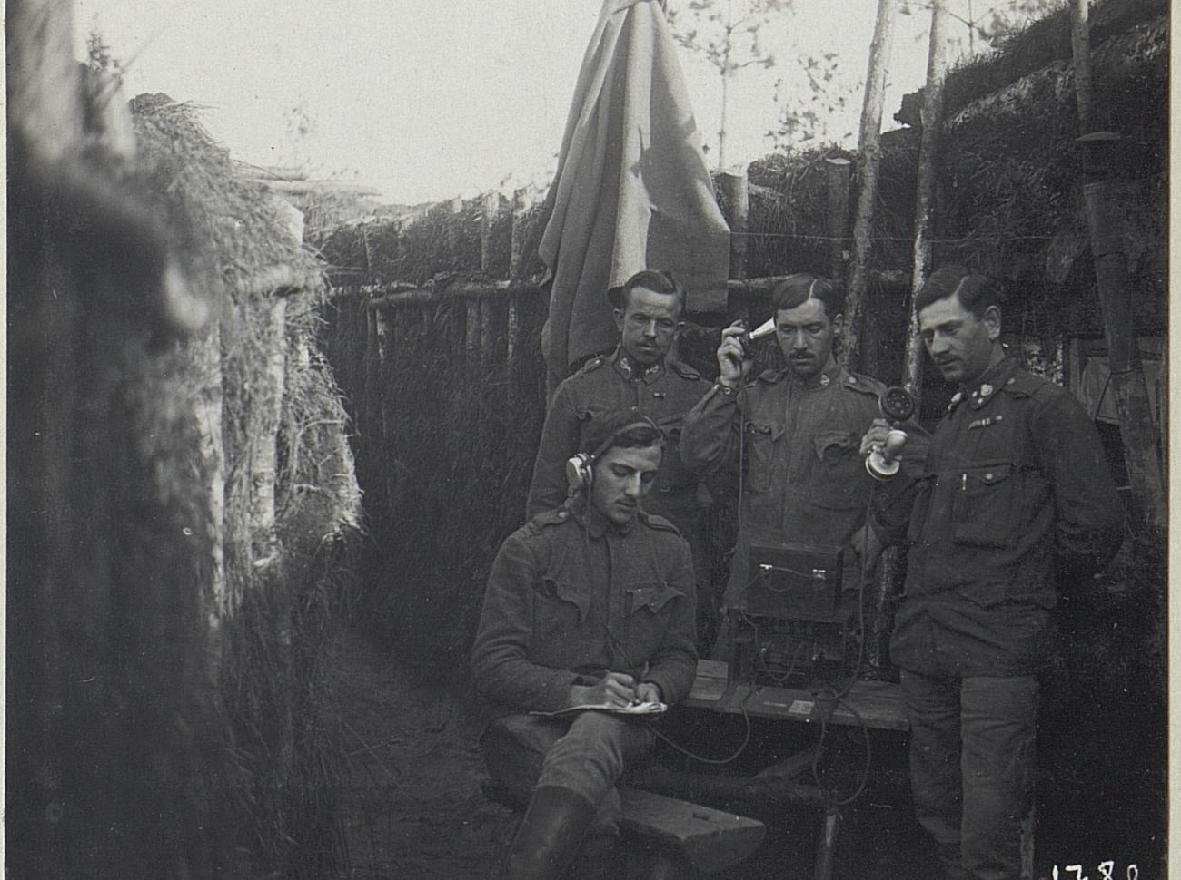
Az Osztrák-Magyar Monarchia hadseregének vezetékes híradástechnikája

Slide 2
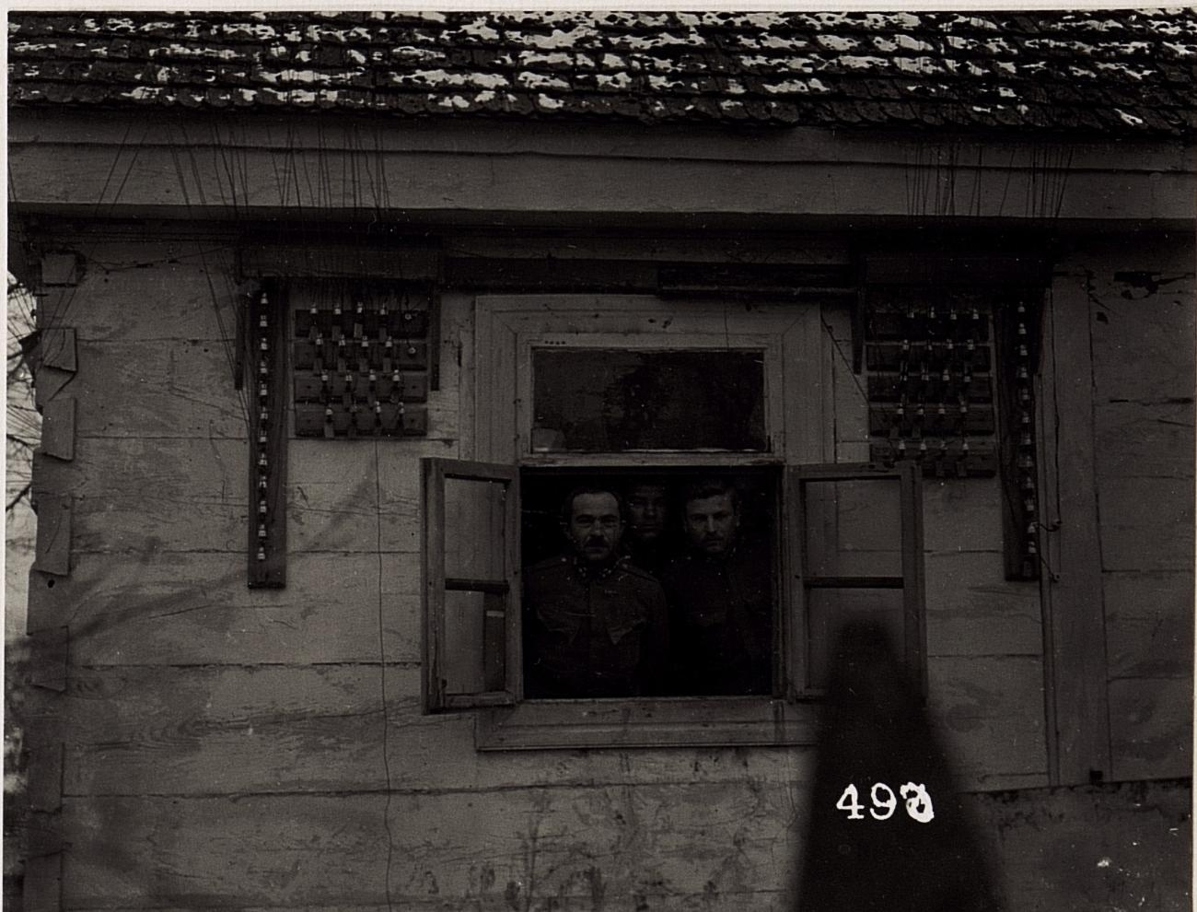
Vezetéképítés

Slide 3
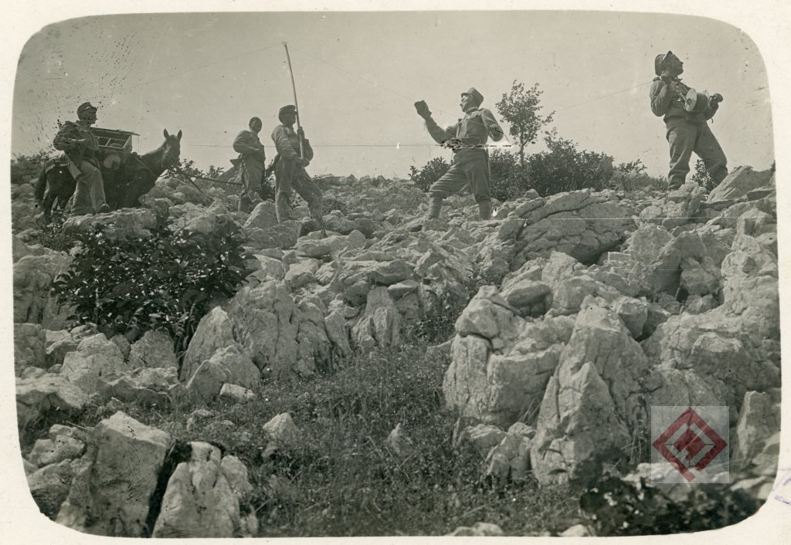
Földön...

Slide 4
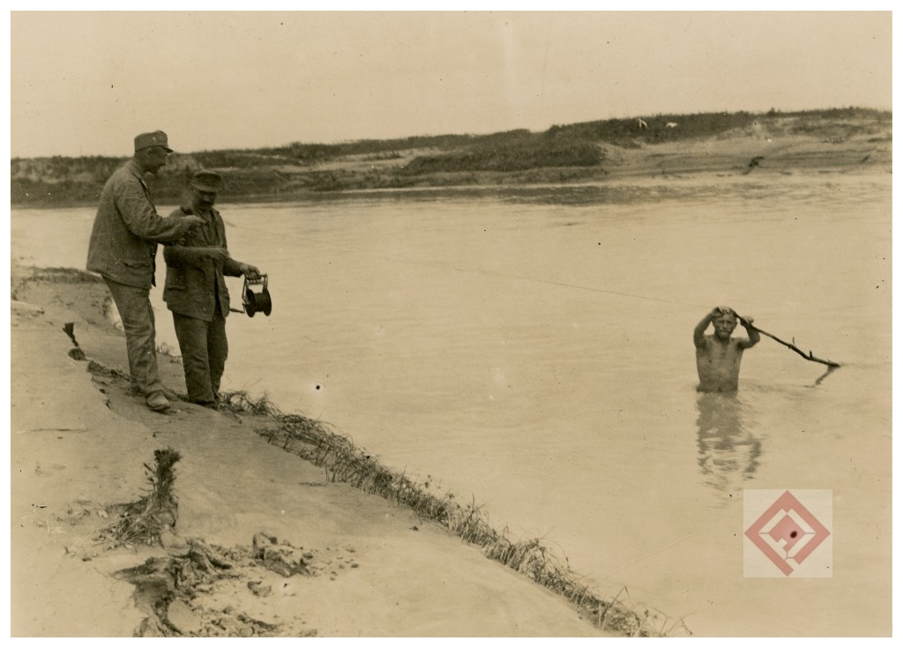
...vízen...

Slide 5
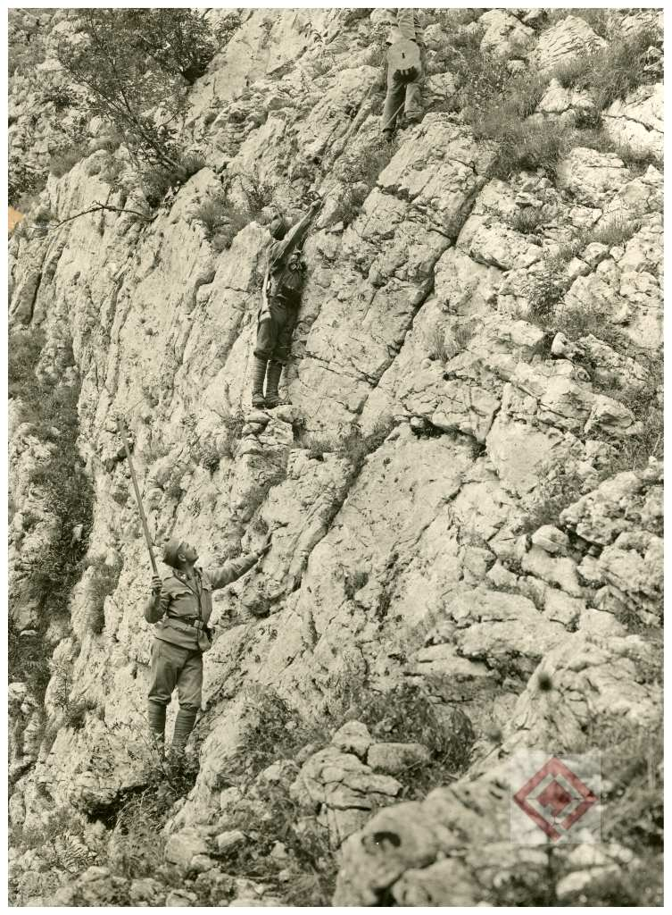
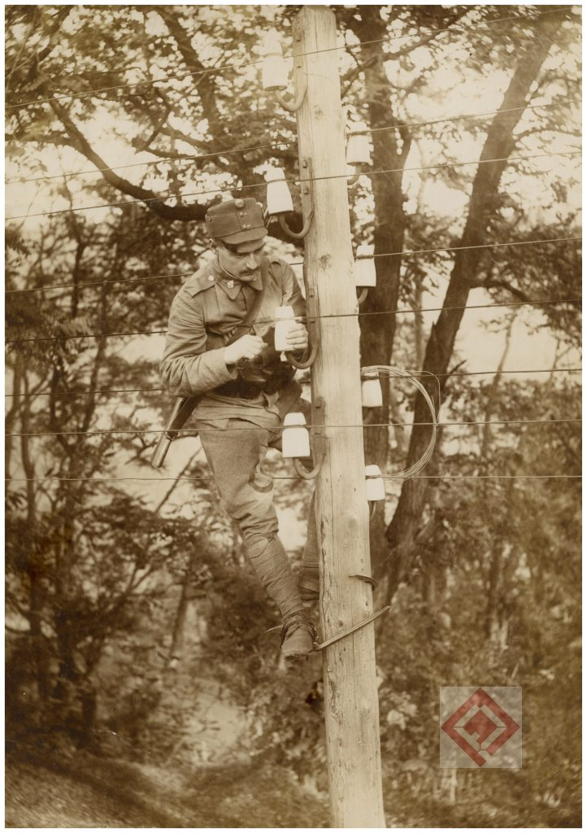
...levegőben.

Slide 6
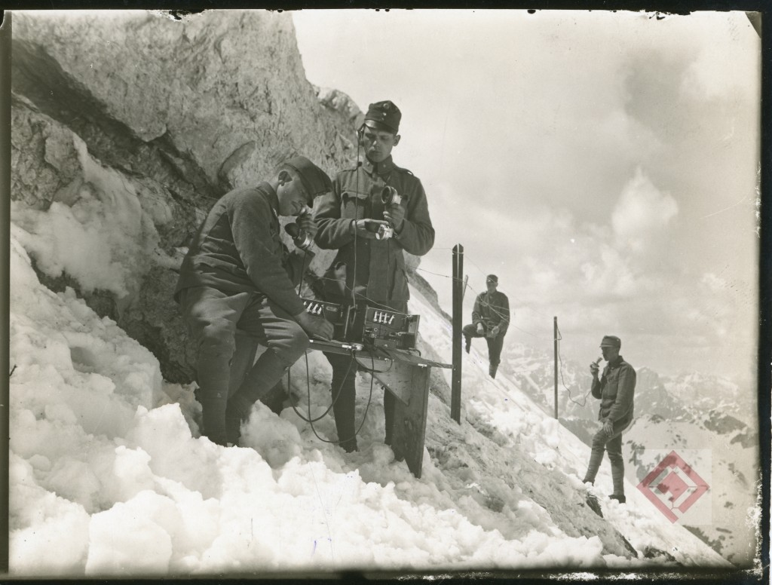
hóban-fagyban

Slide 7
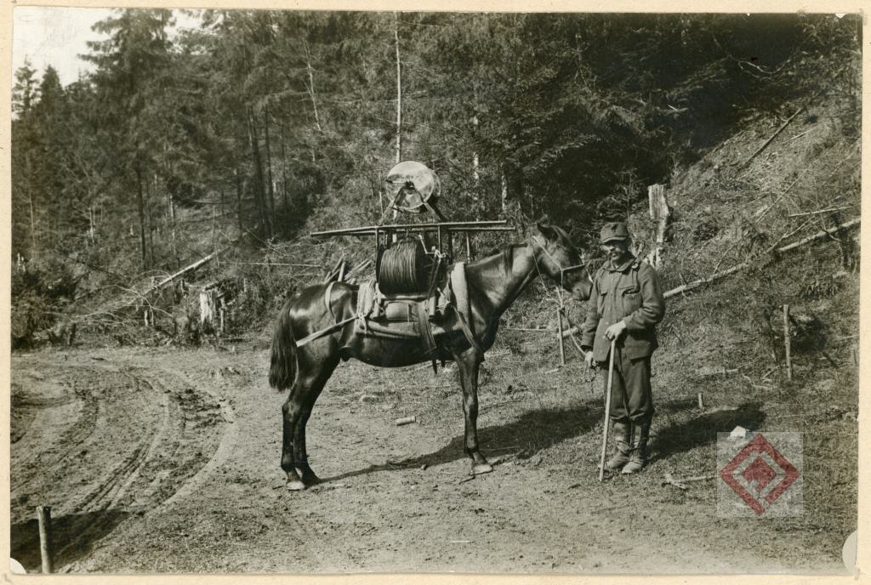
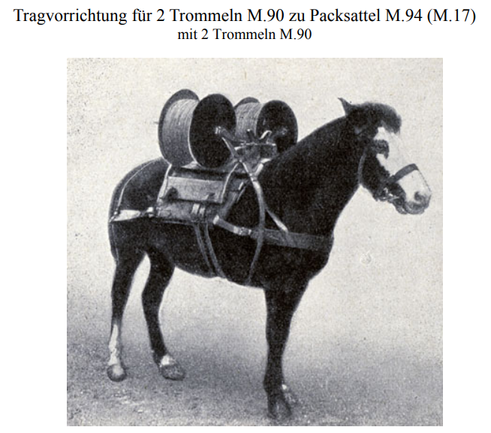
ló, öszvér segítséggel

Slide 8
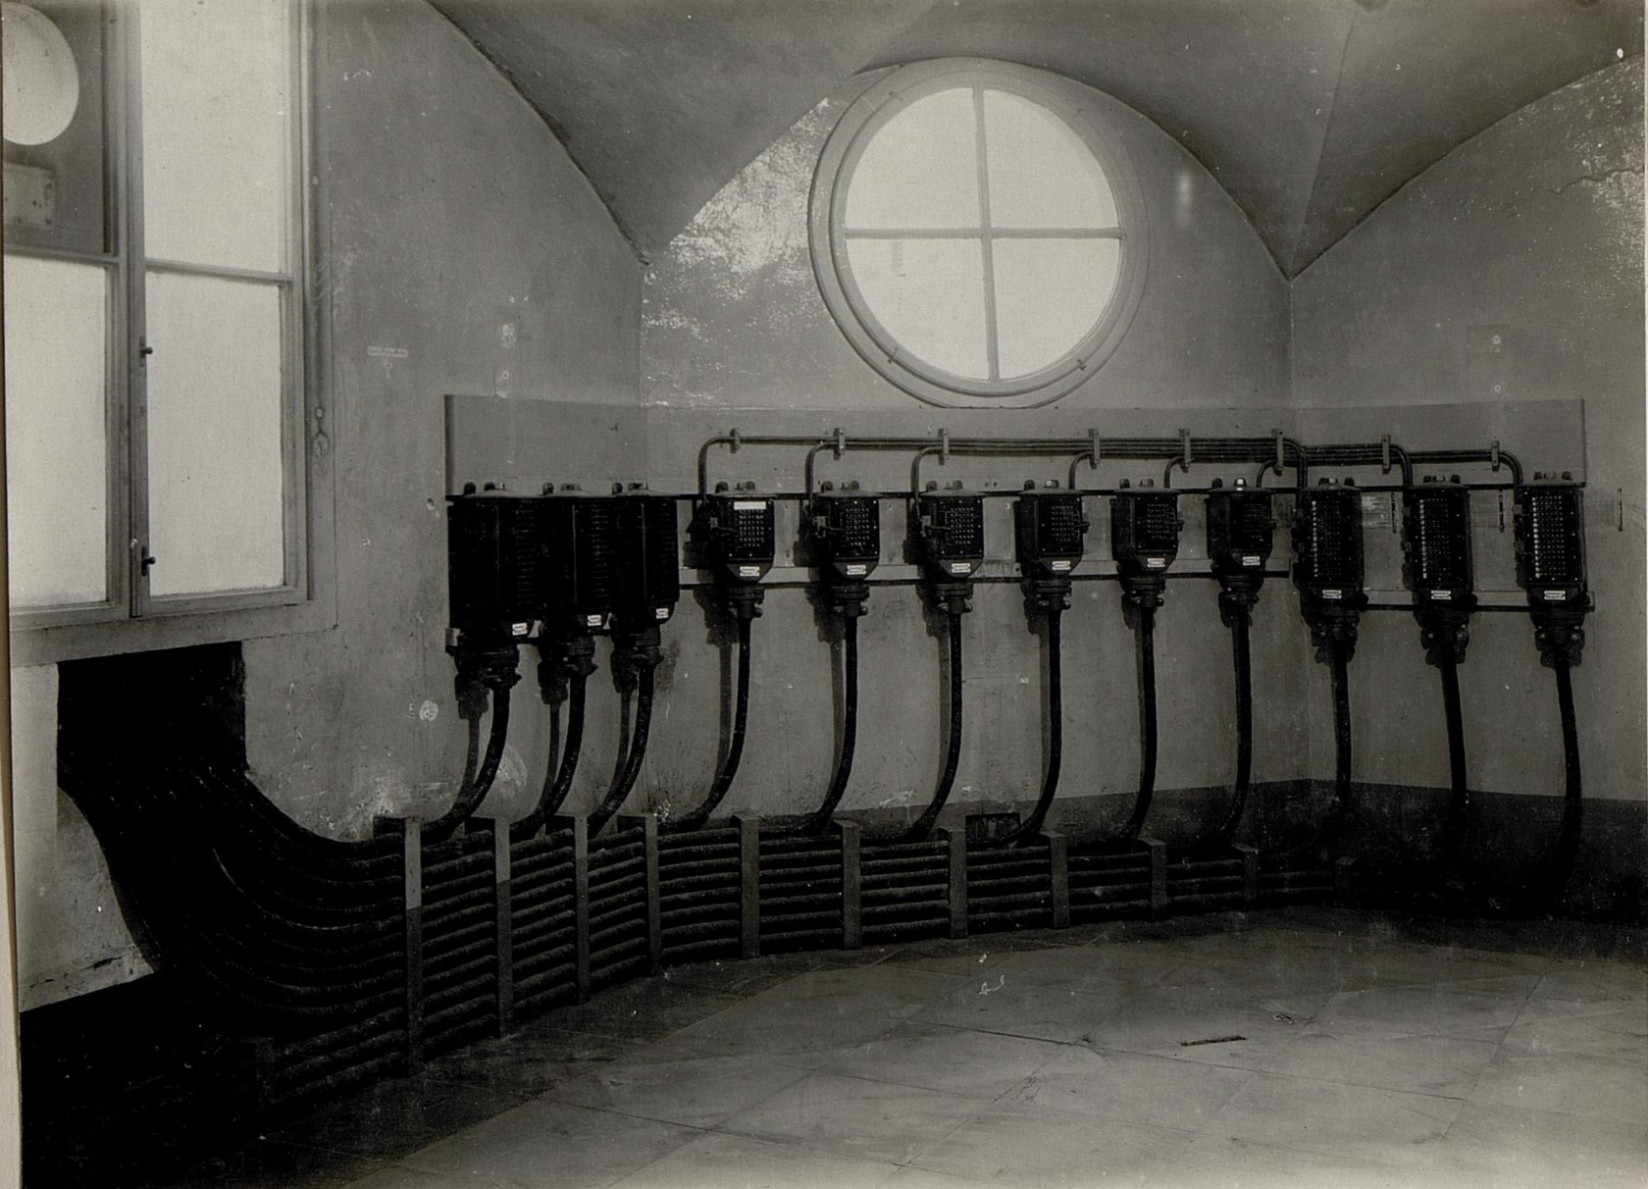
A trienti telefon- és távíróközpont 1917.

Slide 9
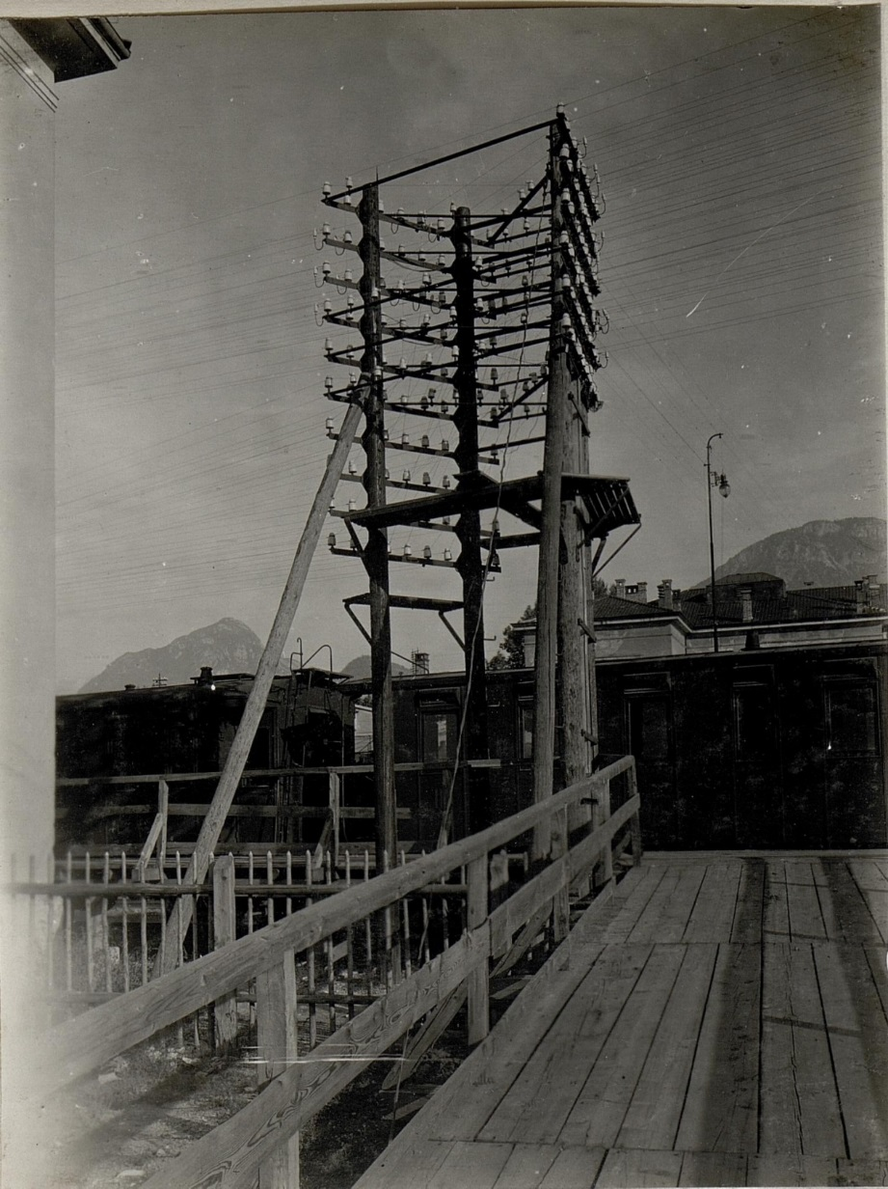
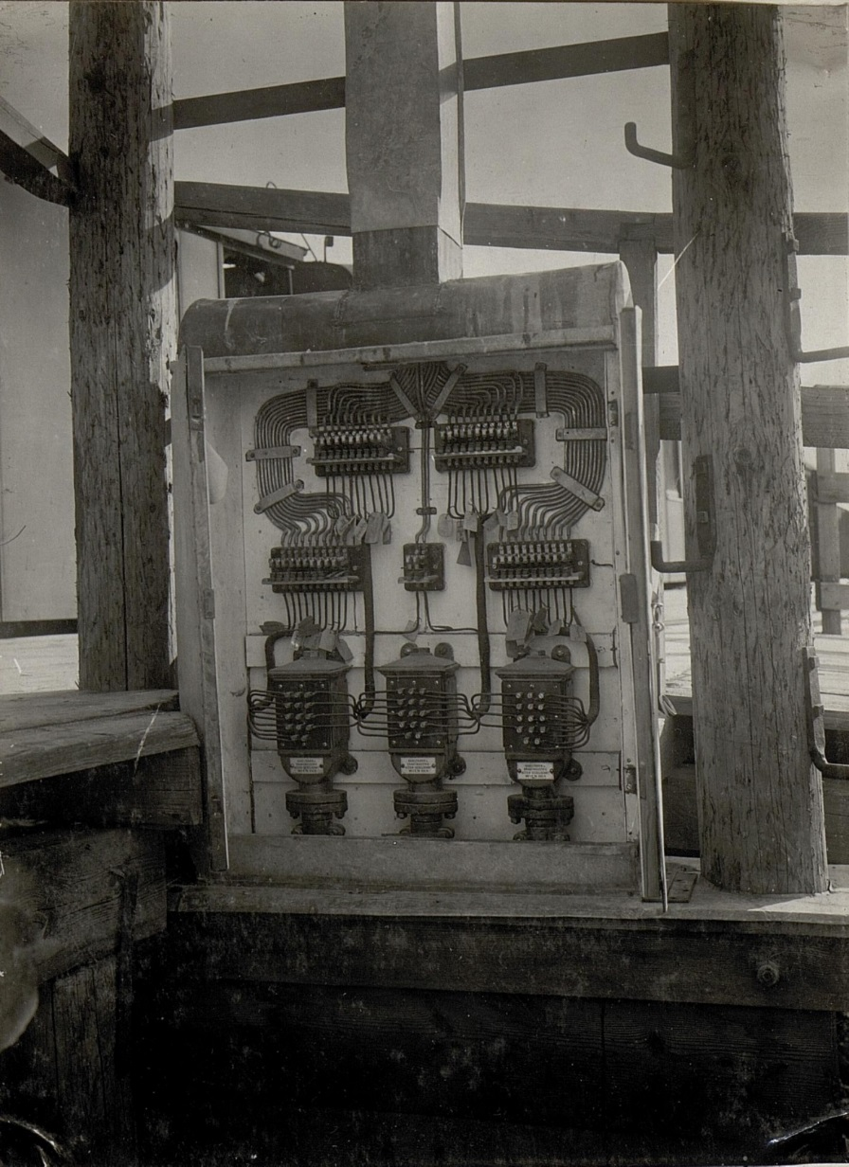
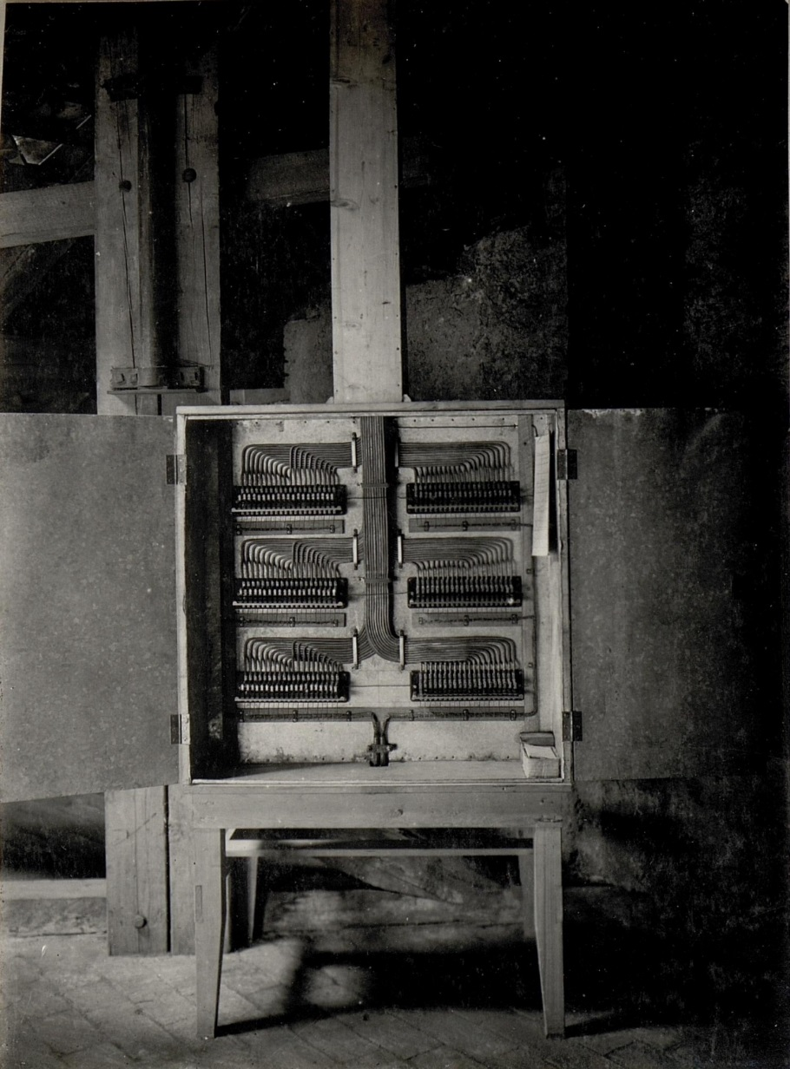
A trienti telefon- és távíróközpont, 1917.

Slide 10
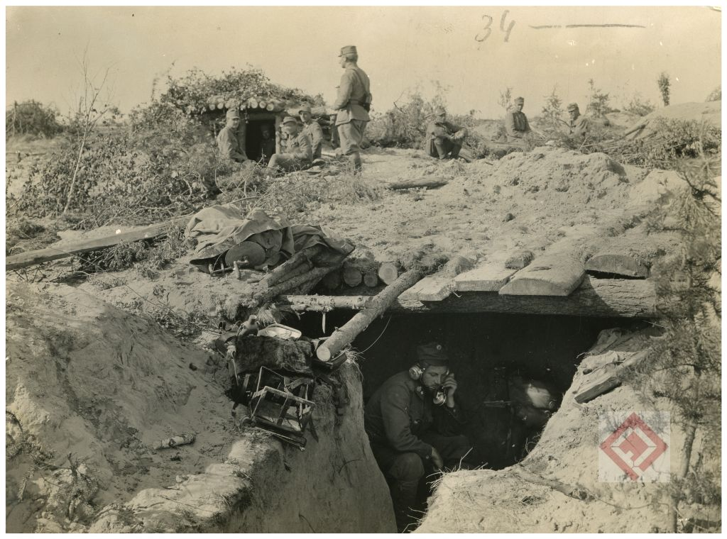
Kellékanyagok
vezetékek
kábeldobok
gombolyítók
saroglya
emelővillák
szerszám
mérőműszerek

Slide 11
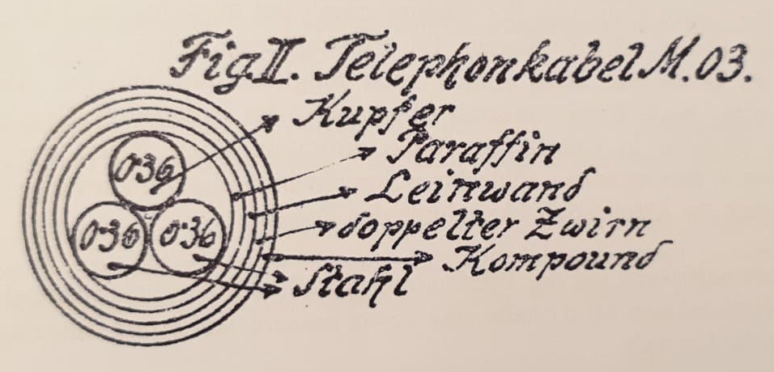
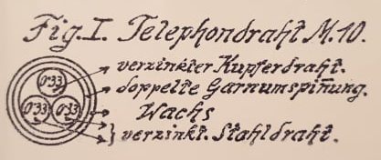
3 M. és 10 M. háromeres vezetékek
3 M.:
4 réteg szigetelés
6,6 kg/km
145 Ohm/km
10 M.:
2 réteg szigetelés
2,8 kg/km
175 Ohm/km

Slide 12
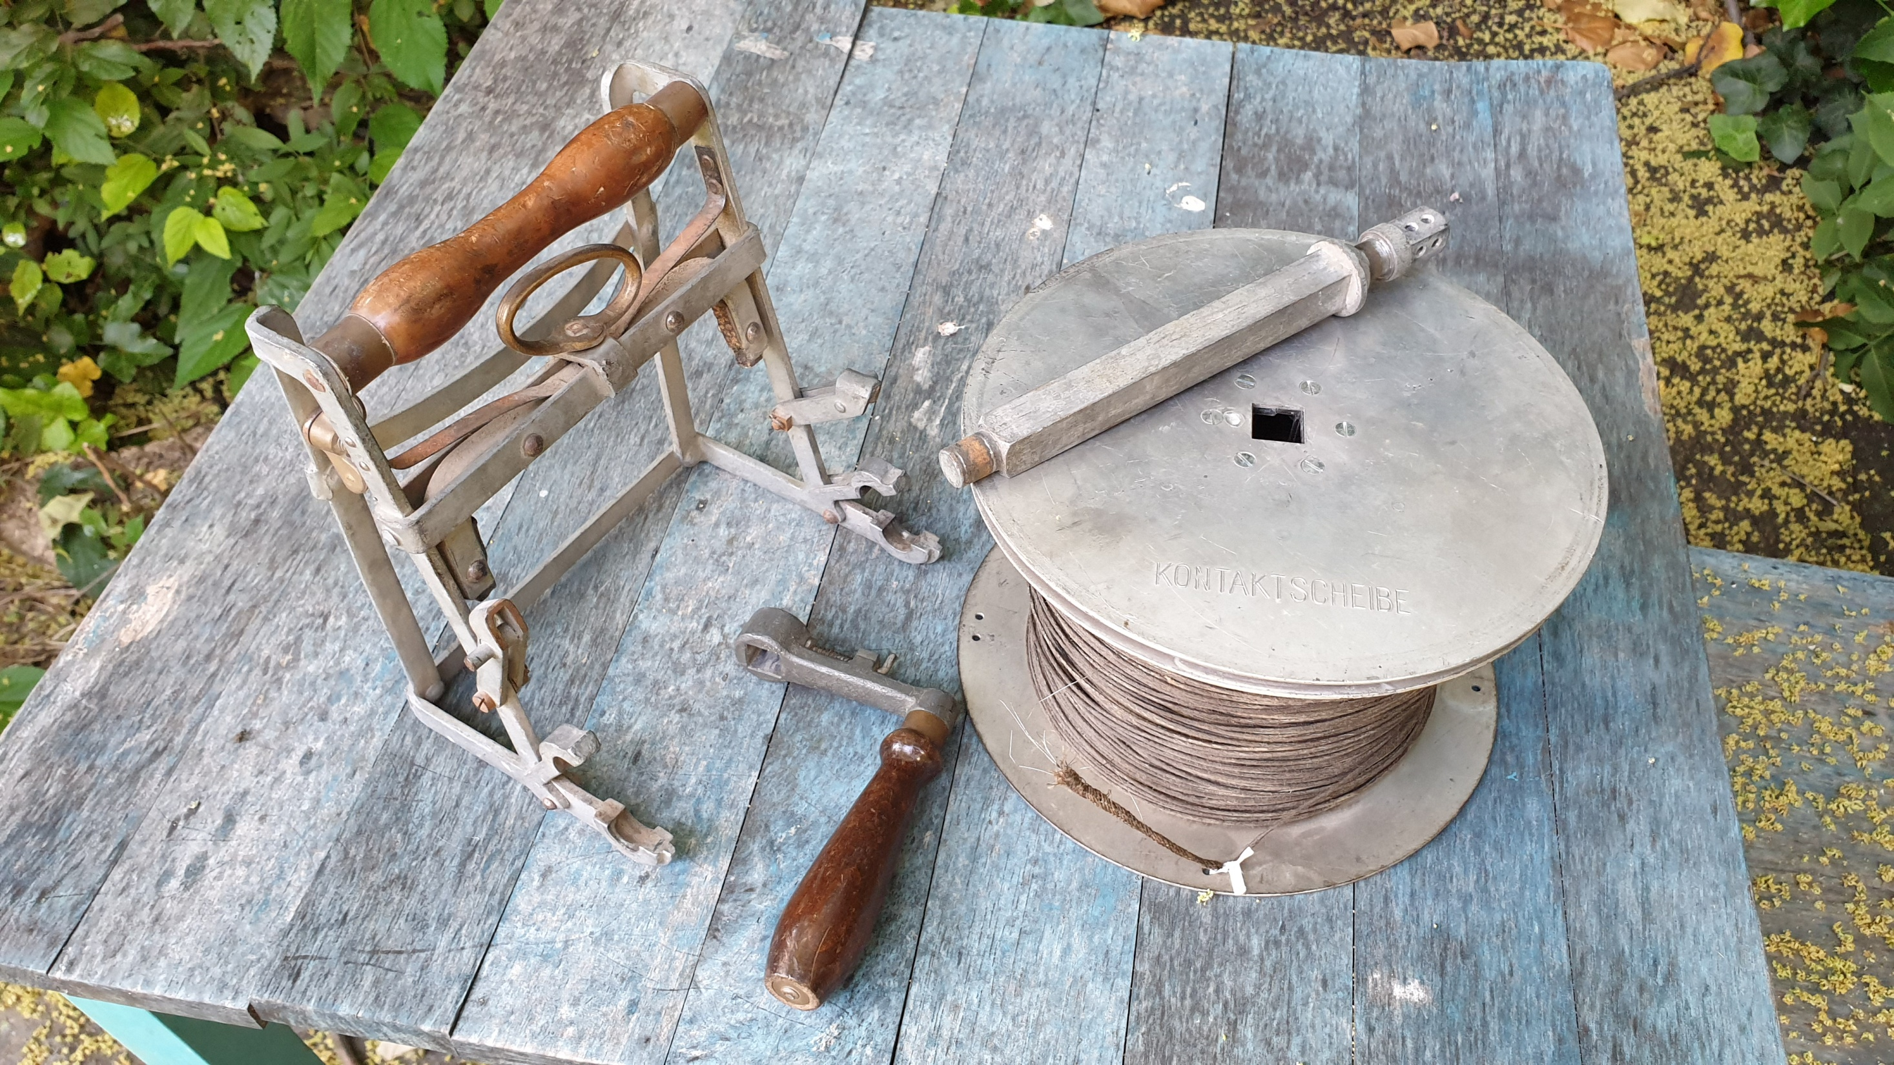
03.M dob

Slide 13
03 M. gombolyítók

Slide 14
Háti huzalsaroglya 03.M dobhoz

Slide 15
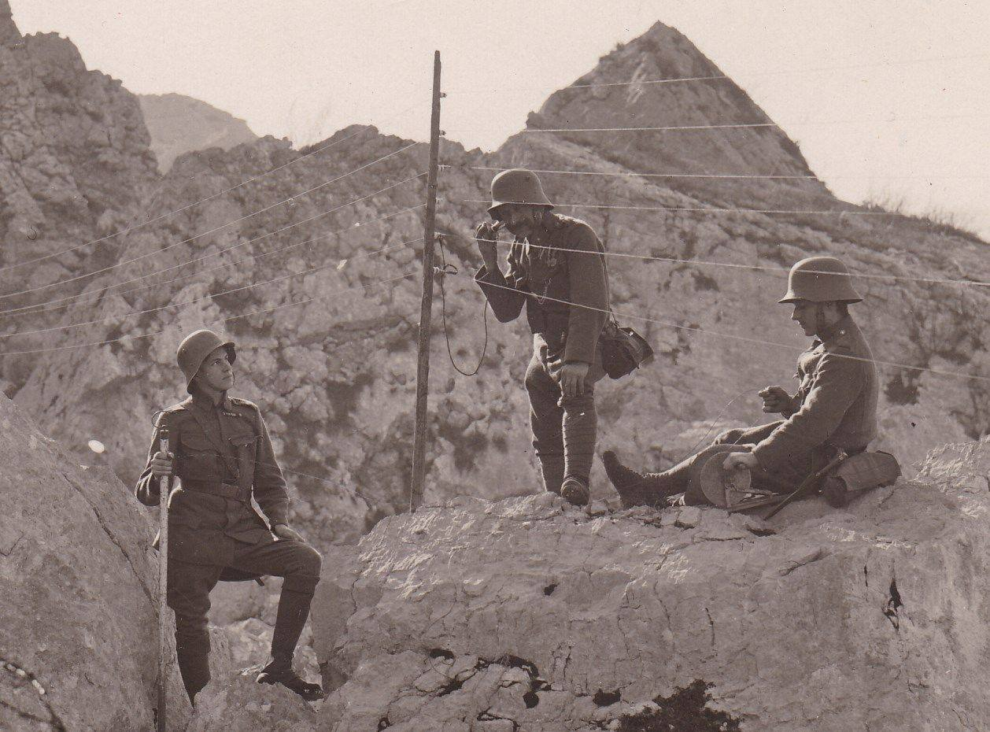
08 M. és 11 M. emelővillák

Slide 16
8 M. emelővilla
11 M. emelővilla

Slide 17
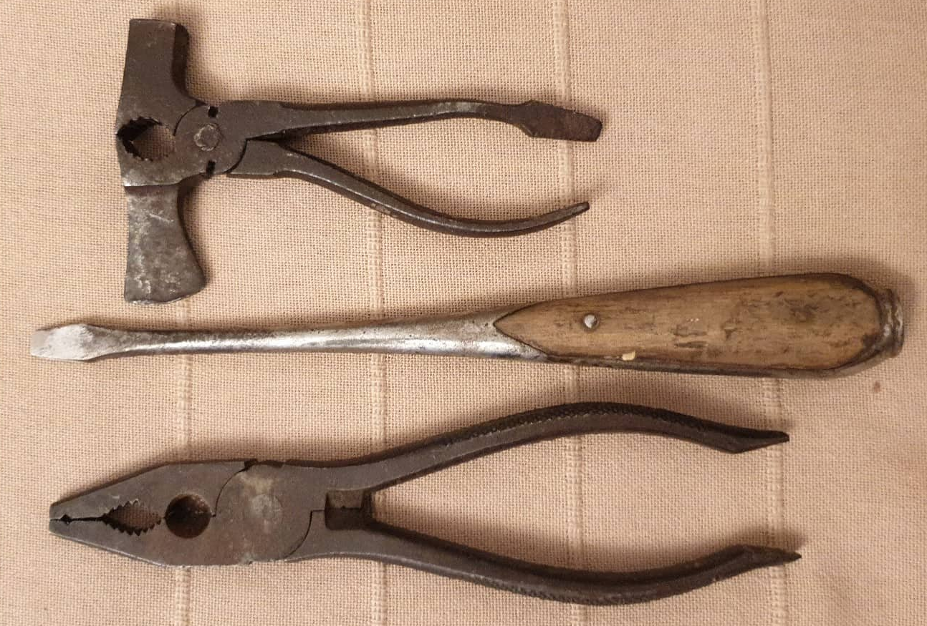
Univerzális fogó, kombinált fogó, különböző méretű csavarhúzók
Univerzális fogó:
kalapács
kis balta
csőfogó
drótvágó
szöghúzó
csavarhúzó

Slide 18
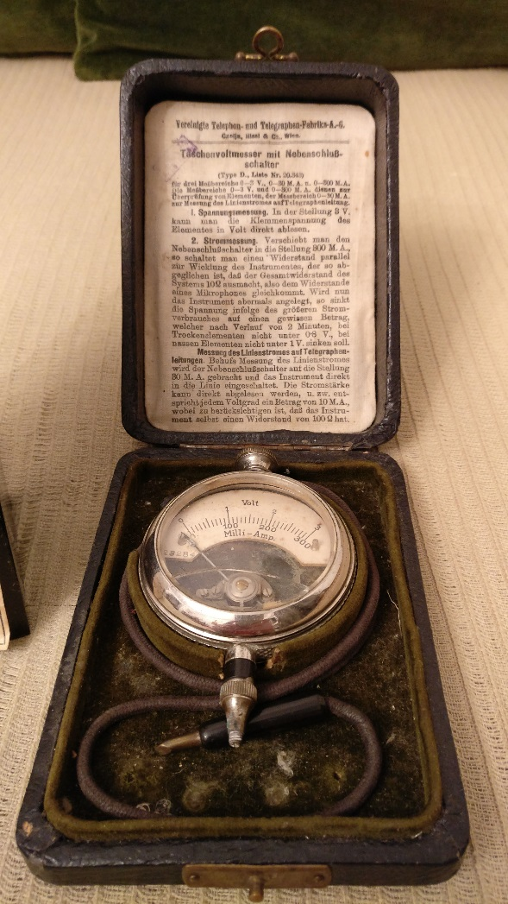
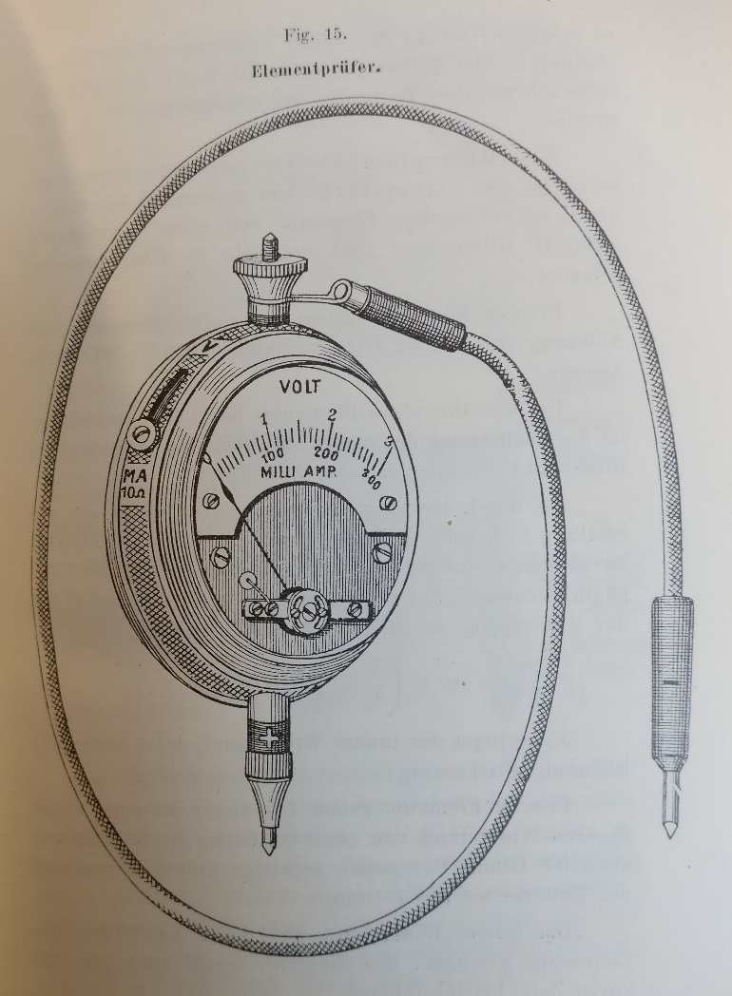
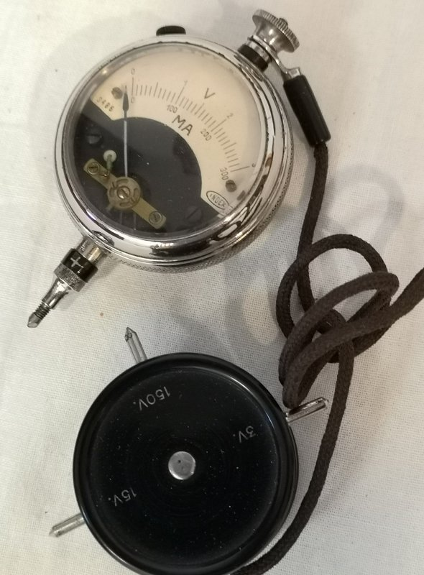
„D típusú” zsebvoltmérők

Slide 19
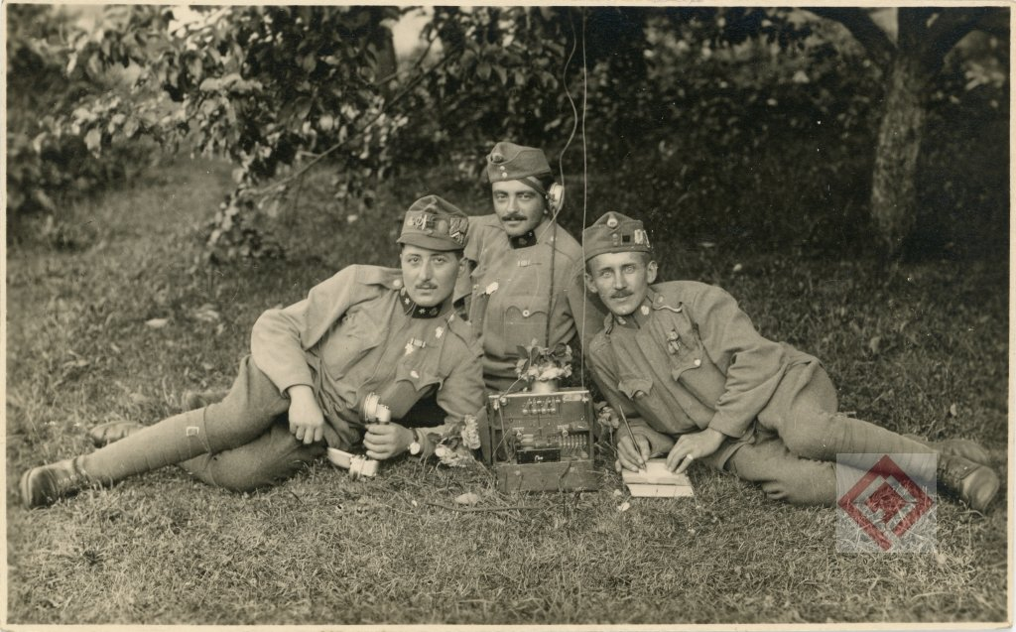
Távbeszélő készülékek

Slide 20
Hívásmódok
Morgó (zümmer)
Induktoros
Hívótrombitás

Slide 21
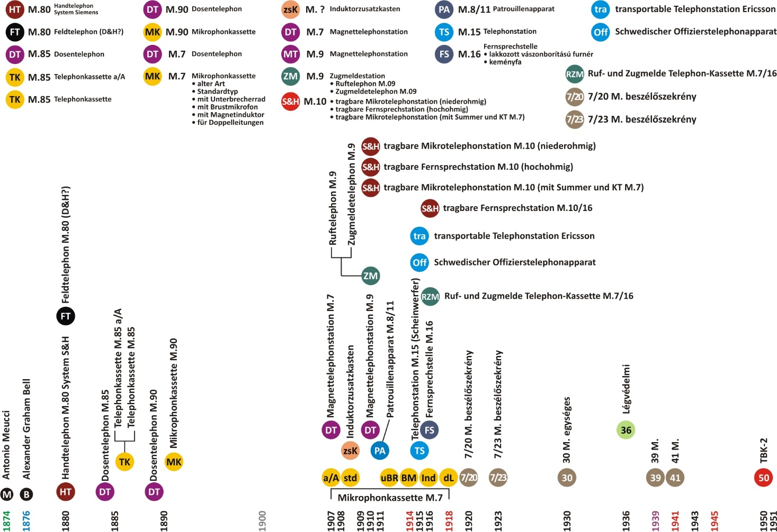
A Magyar Kir. Honvédségben rendszeresített távbeszélő készülékek (1874-1945)

Slide 22
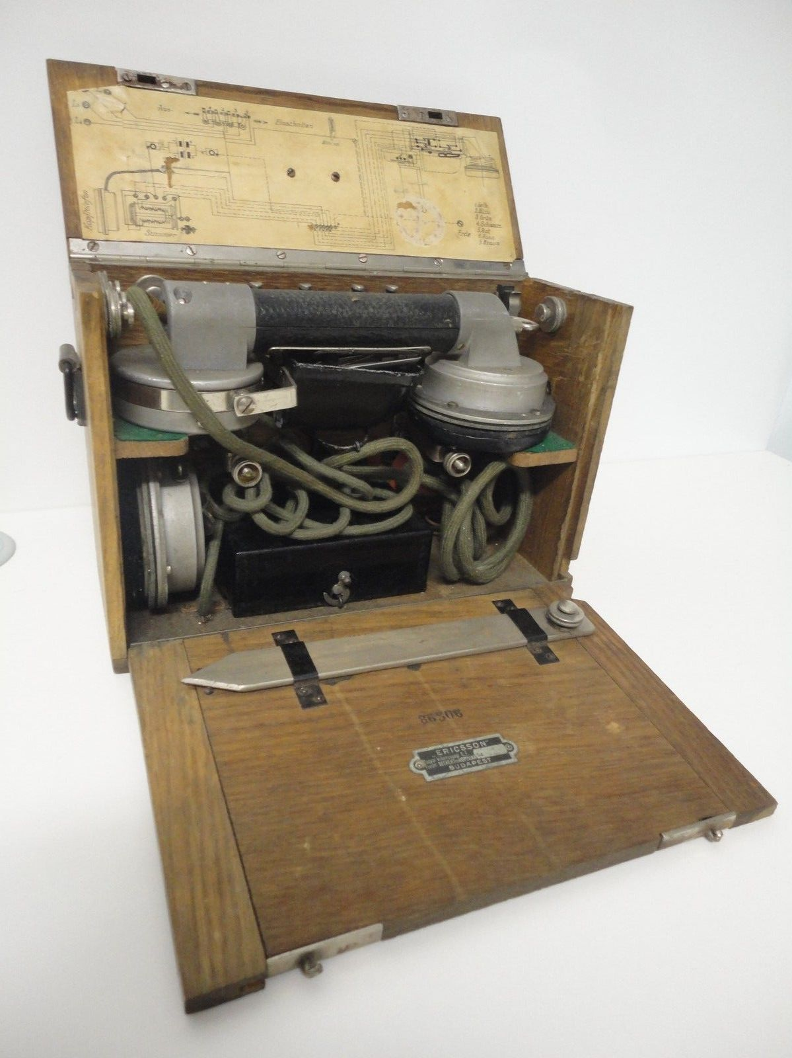
7 M. beszélőszekrény és változatai
Alaptípus, gyártók:
Ericsson (vorm. D&H), Bécs
Kapsch und Söhne, Bécs
Telephon- und Telegraphenwerks H. Jakobi, Bécs
VTuTF Czeija Nissl &Co., Bécs (Hekaphon)
TAG vorm. J. Berliner, Bécs
Telefongyár RT., Budapest
Ericsson (azelőtt D&H), Budapest
EIVRT, Budapest

Slide 23
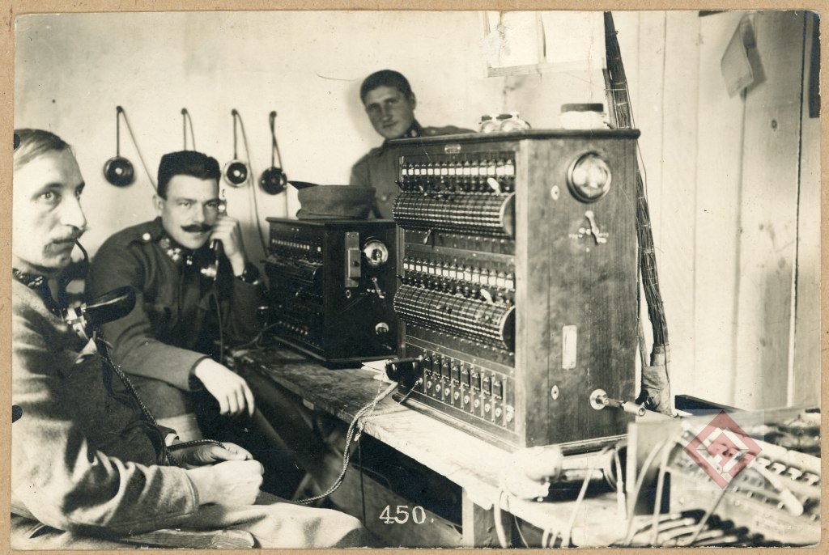
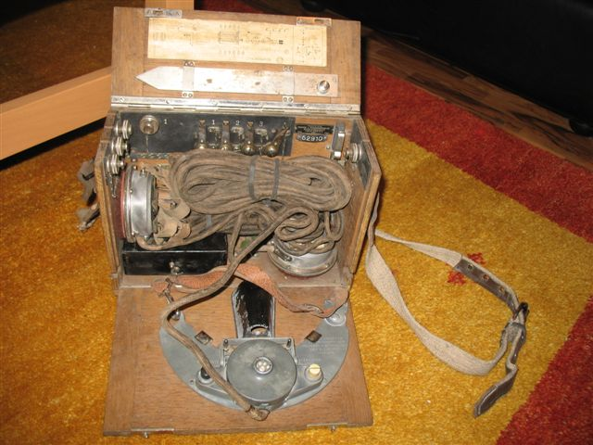
7 M. beszélőszekrény mellbeszélővel

Slide 24
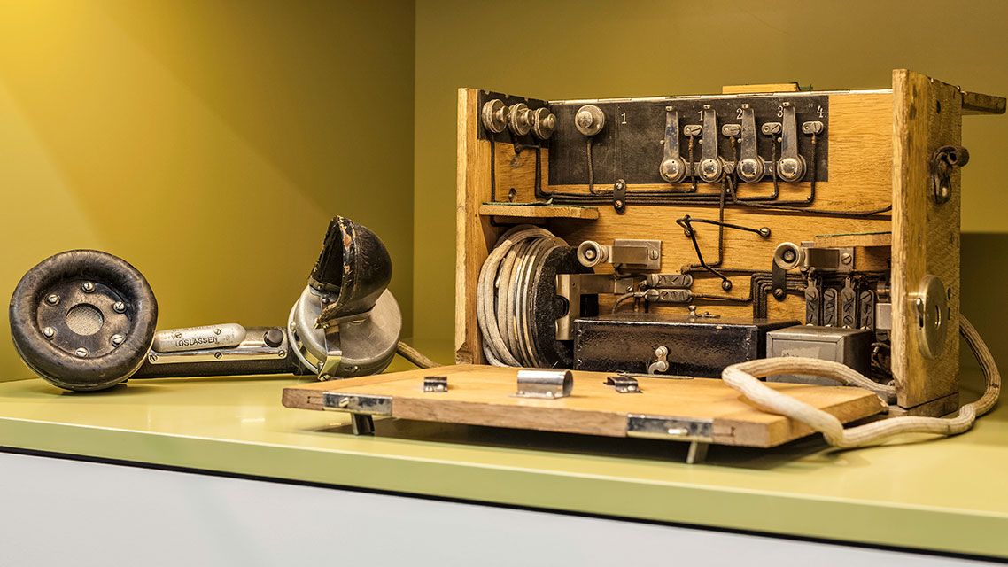
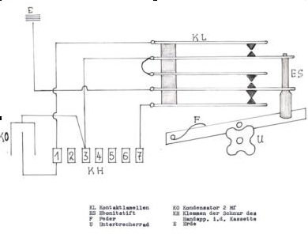
7 M. beszélőszekrény pólusváltóval

Slide 25
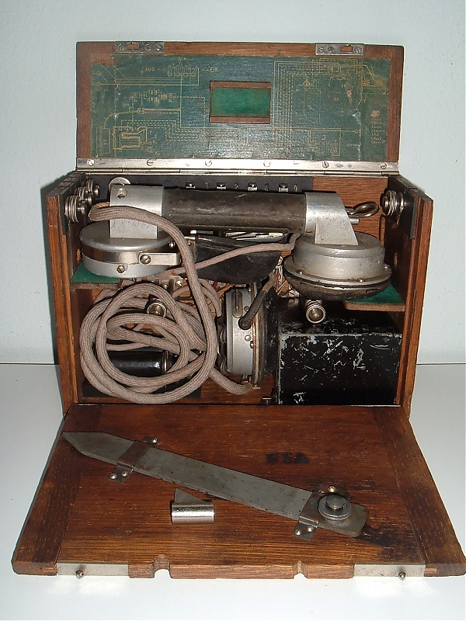
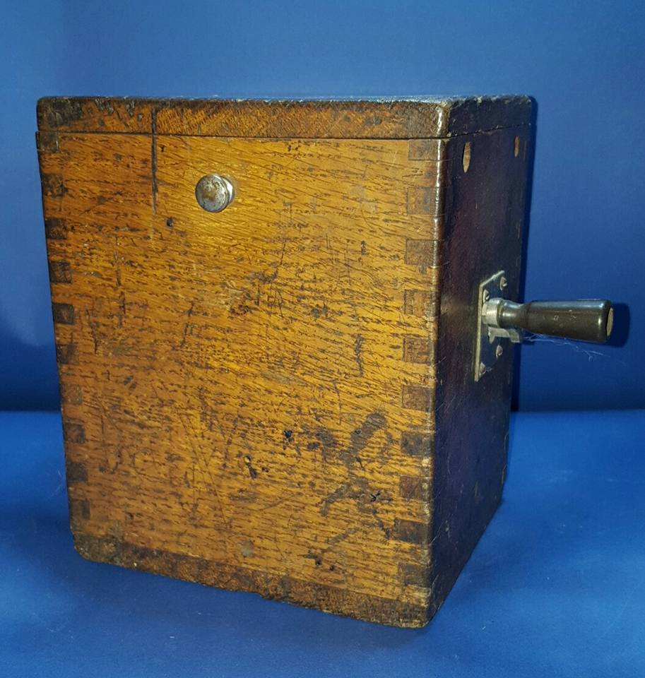
7 M. beszélőszekrény induktorral; induktoros pótszekrény

Slide 26
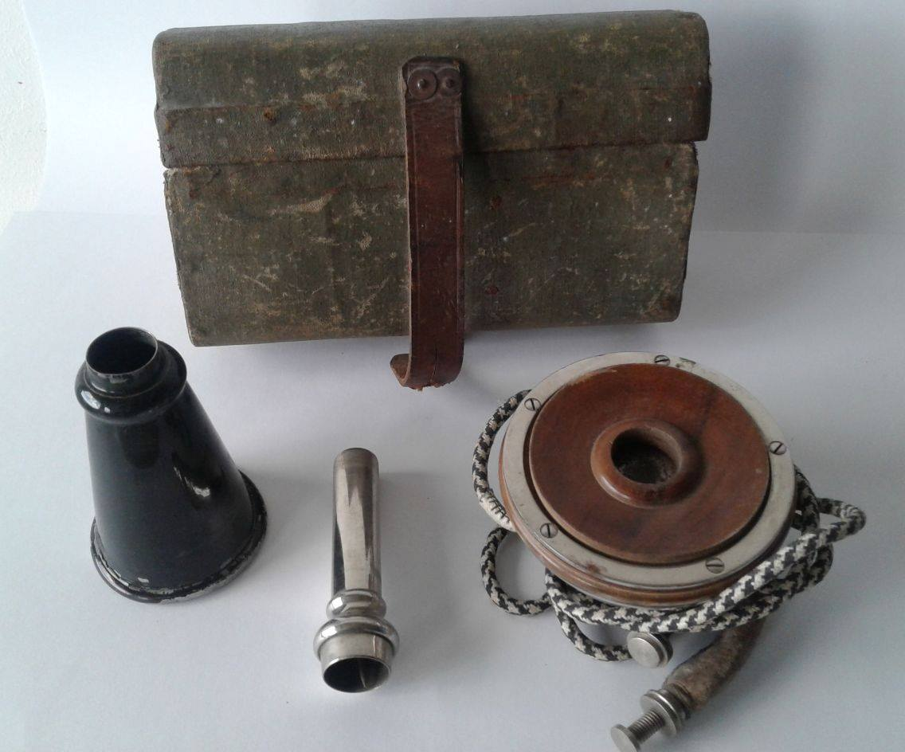
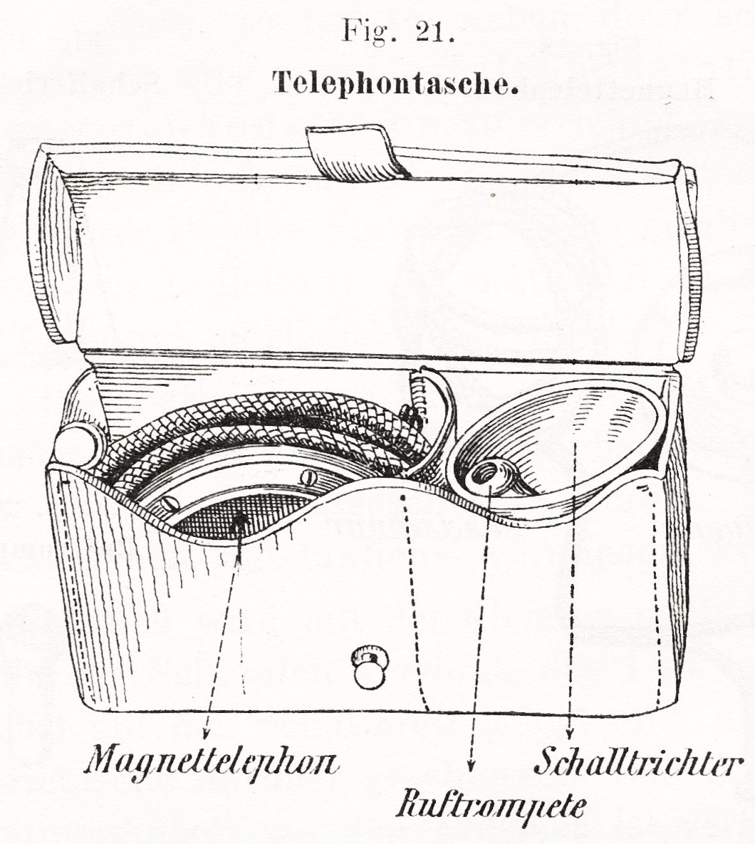
7 M. dobozhallgató

Slide 27
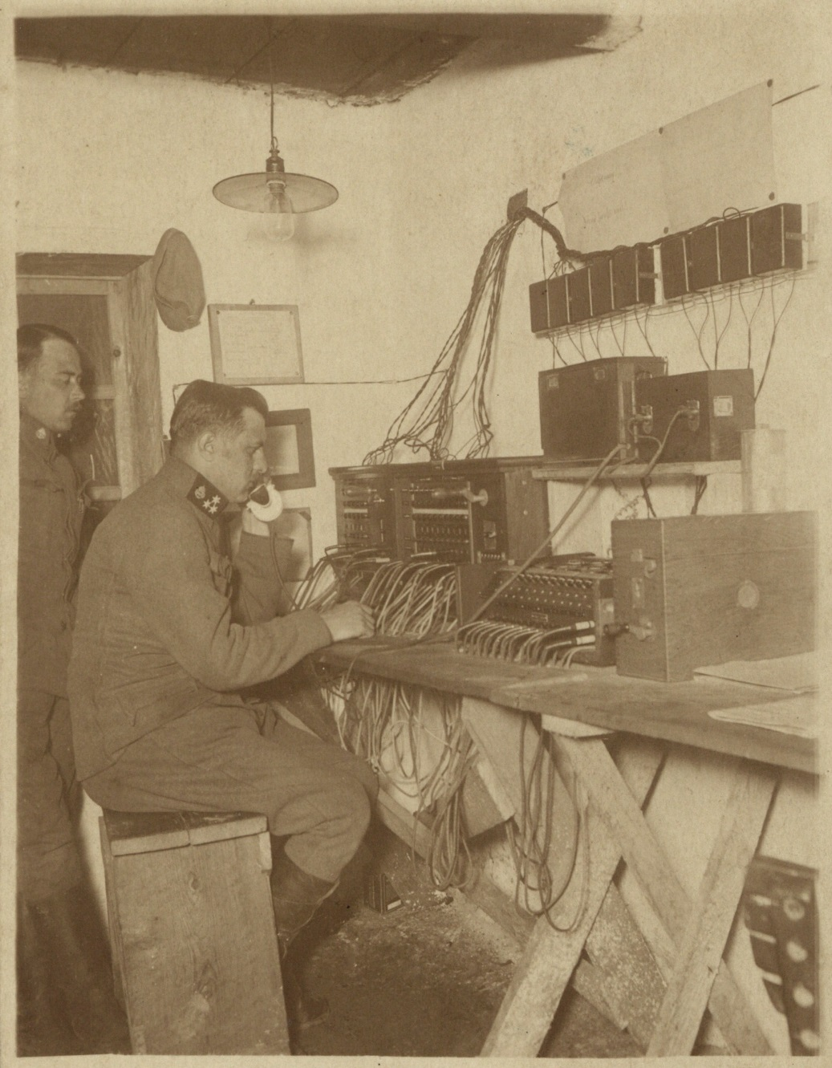
10 M. és 10/16 M. hordozható készülékek
S&H vonal, belső vagy külső mikrofontelep
10 M.:
csak induktor
10/16 M.:
induktor
morgó
póthallgató csatlakozás

Slide 28
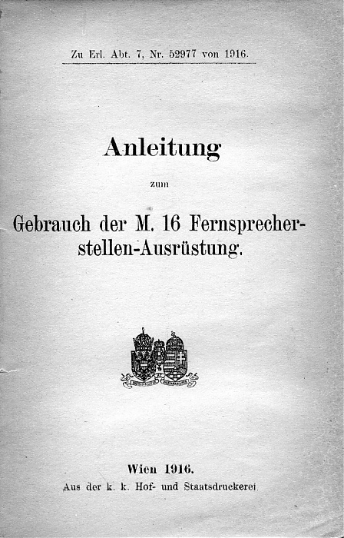
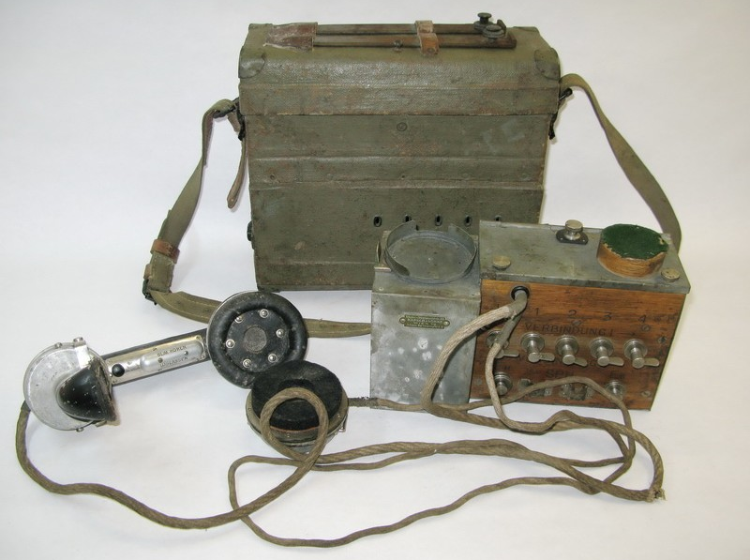
Fernsprechstelle 16 M.
fadobozos és vászonborítású változat
két, független vonal egyidejű kezelése
összesen 4+1 vonal

Slide 29
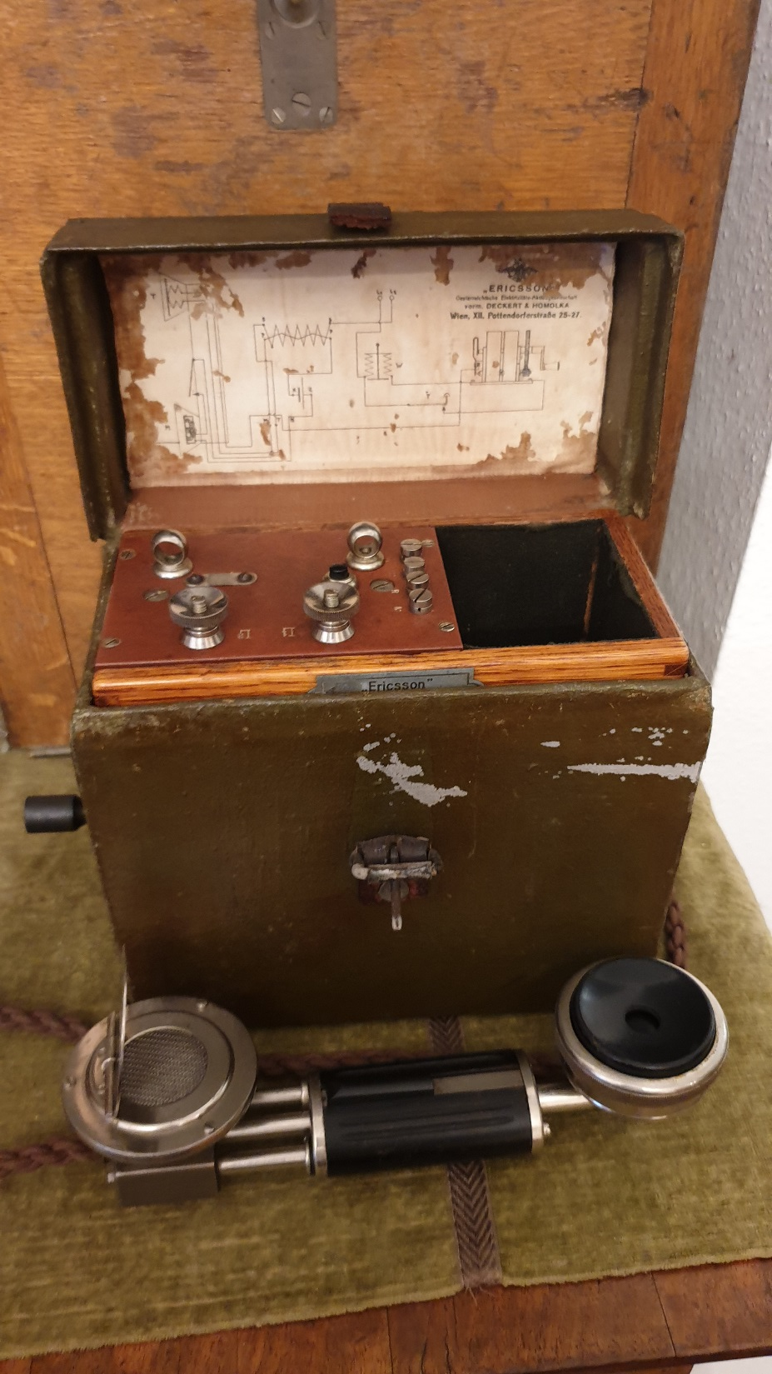
Transportable Telephonstation Ericsson (Bécs)
rendkívül könnyű (3,5 kg alatti)
összecsúsztatható kézibeszélő
induktor
farostlemez ház vászon borítással

Slide 30
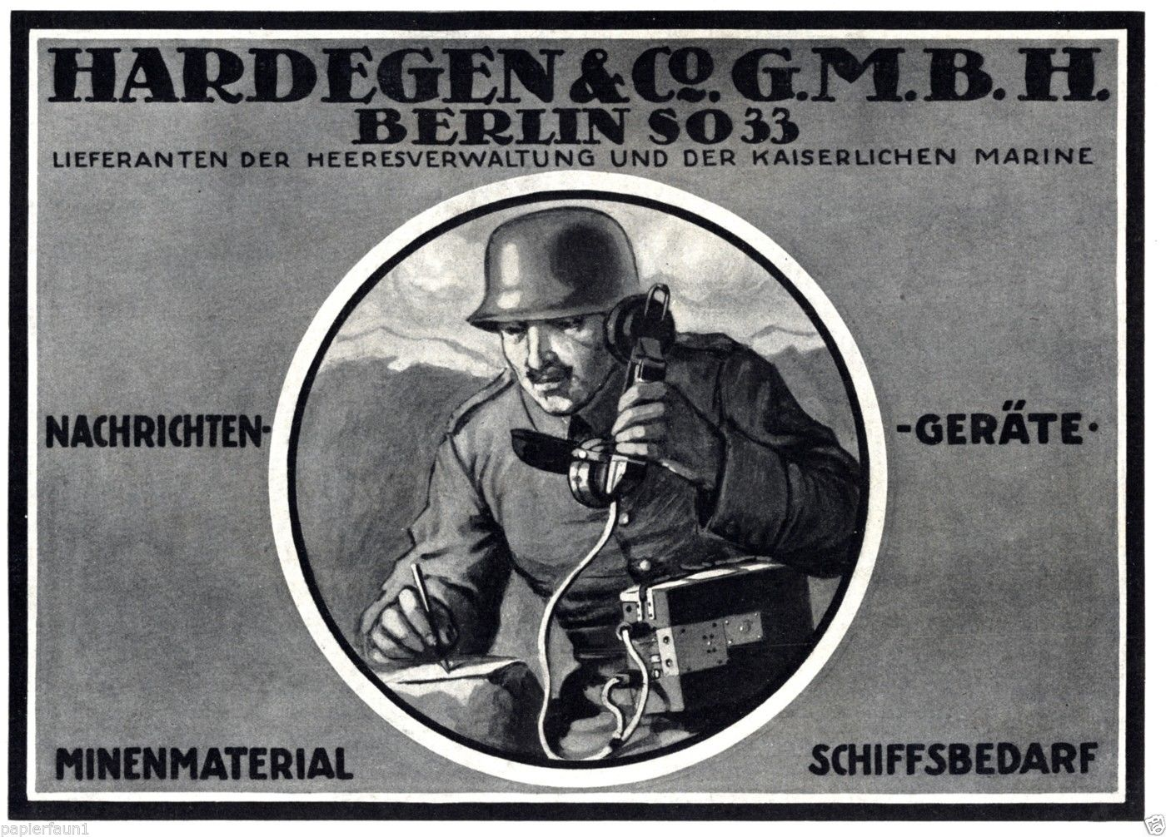
A császári Németország készülékei a Monarchia haderői használatában

Slide 31
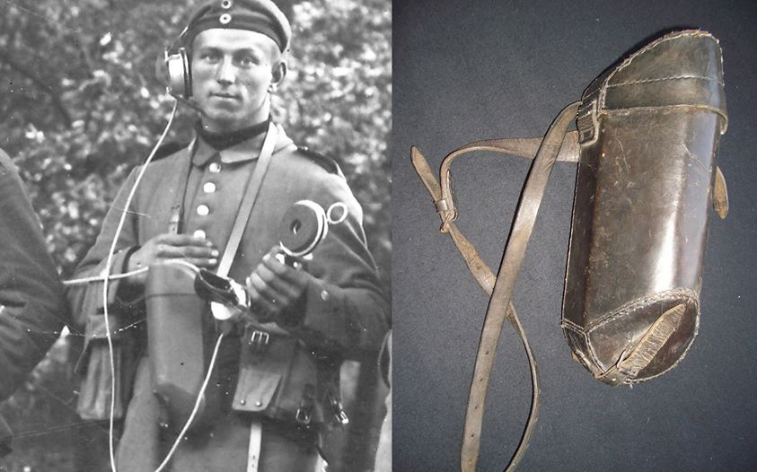
Armeefernsprecher alter Art

Slide 32
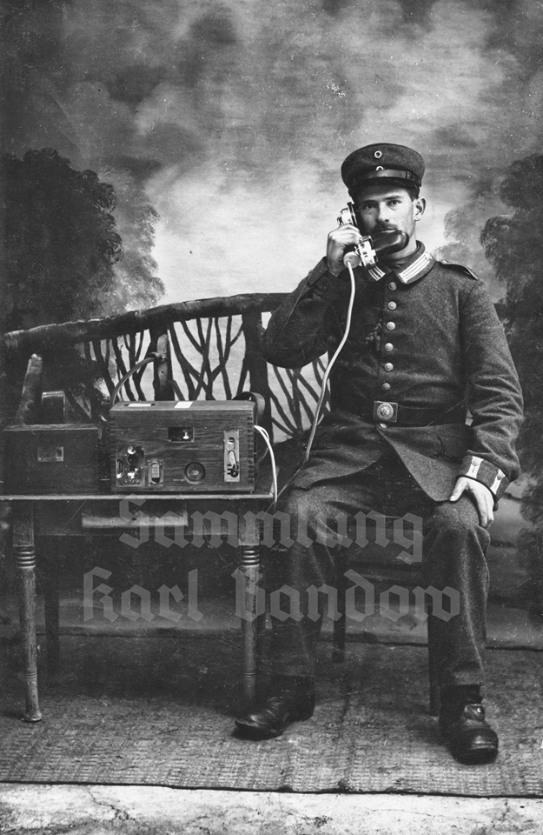
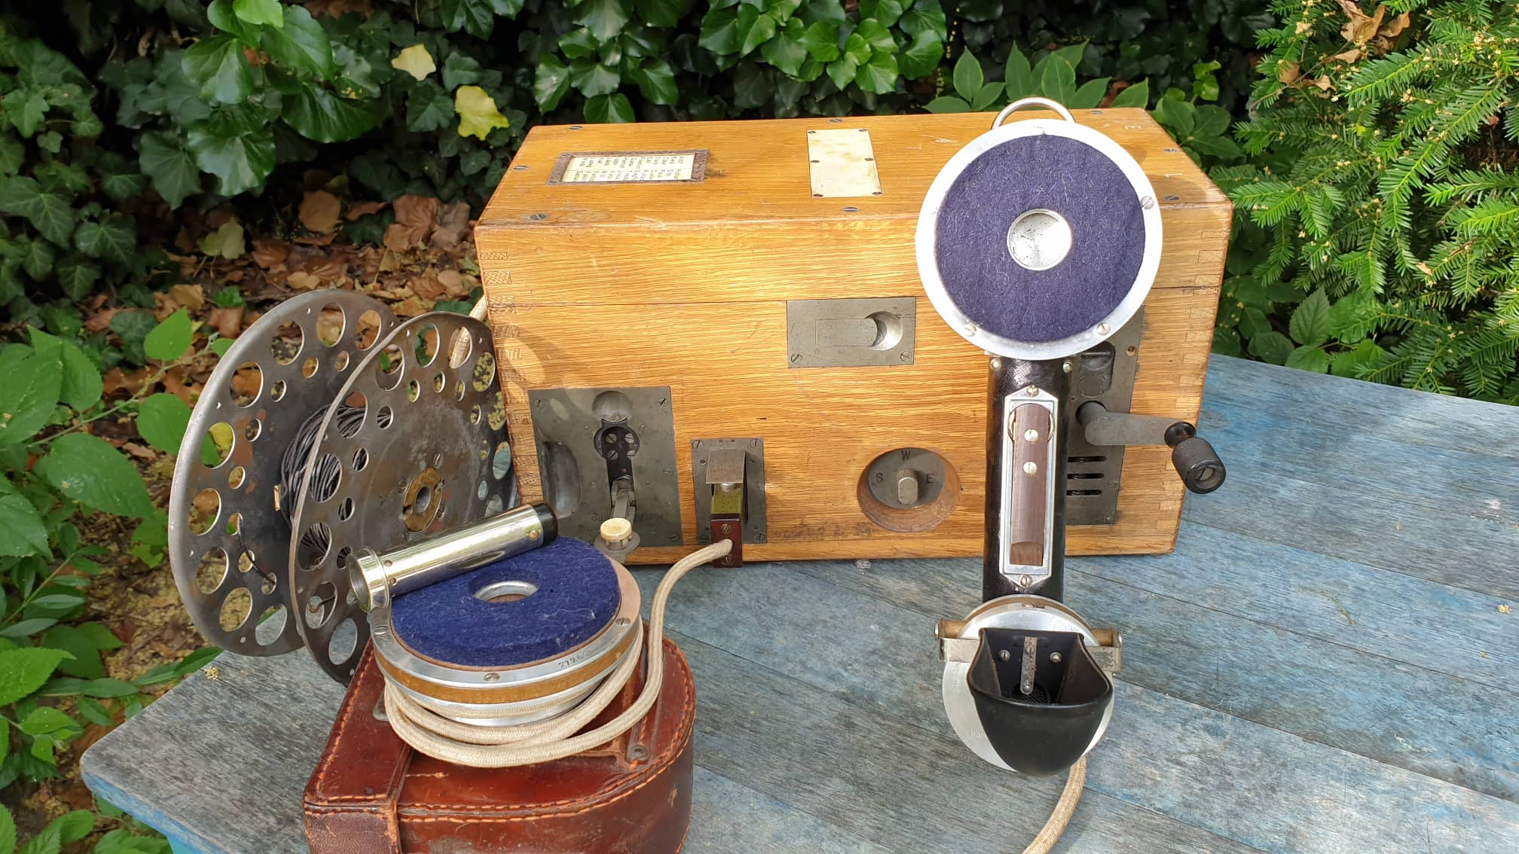
Feldfernsprecher alter Art
9 kg!

Slide 33
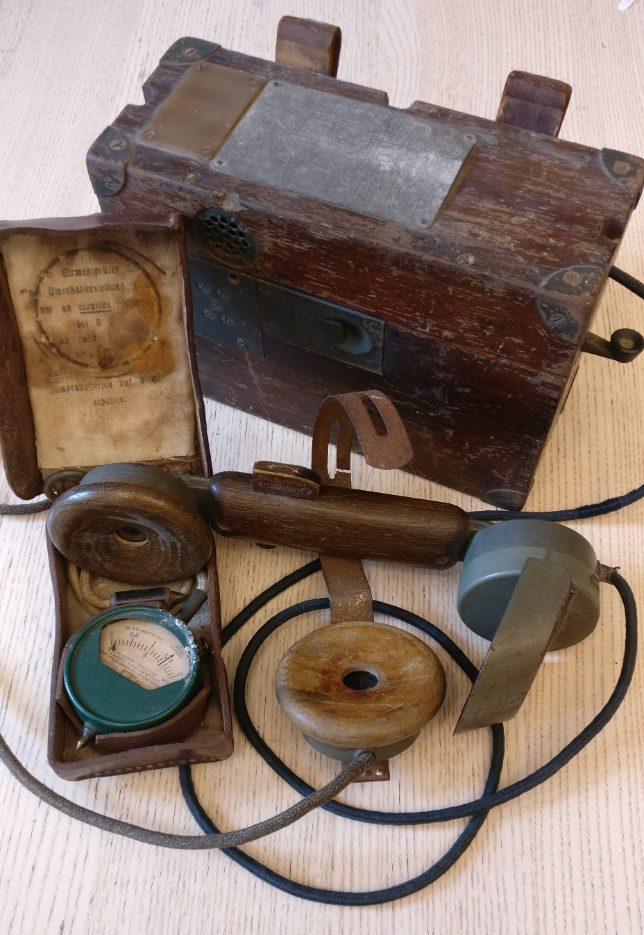
kleiner Feldfernsprecher 17
Könnyű, moduláris felépítés:
telepet és kivehető zümmert tartalmazó szekrény;
külső induktoros pótszekrény;
övre csatolható;
különálló kézibeszélő és póthallgató;
feszültségellenőrző műszer

Slide 34
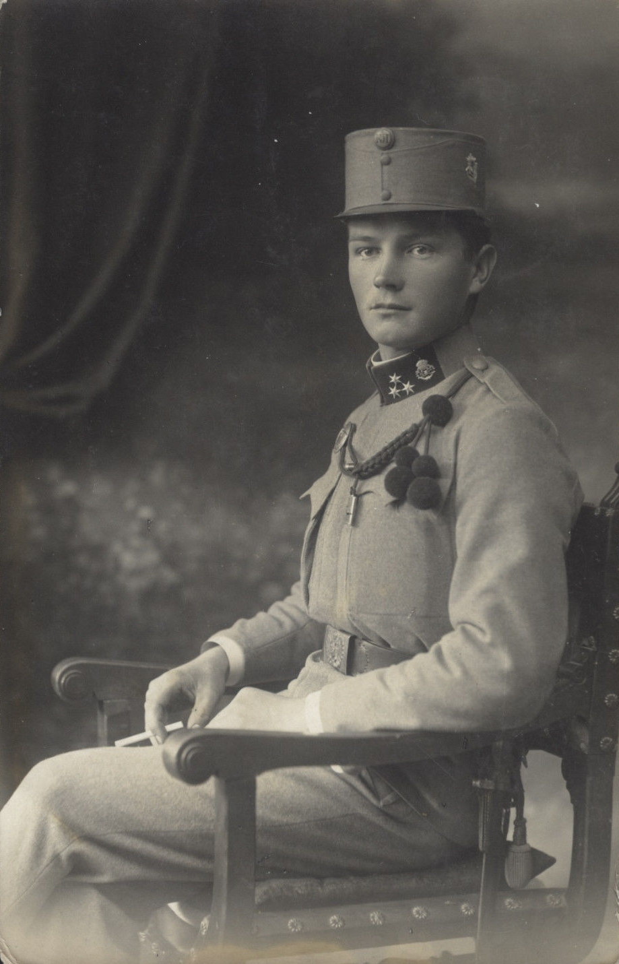
Állományjelzők, ügyességi jelvények, sapkajelvények

Slide 35
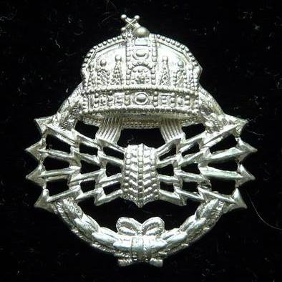
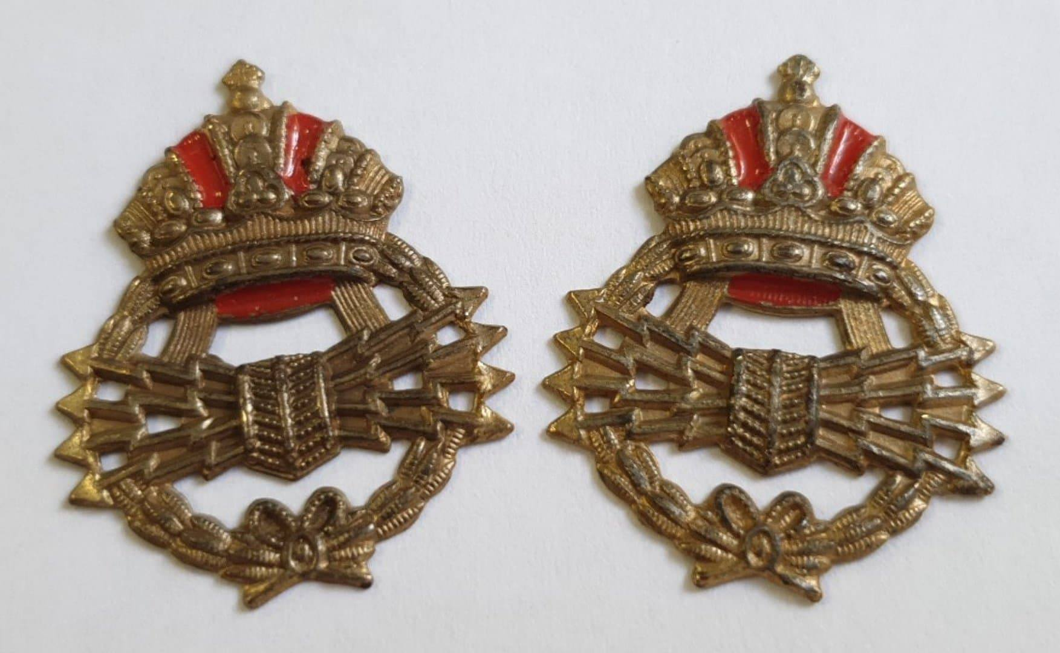
Magyar és osztrák állományjelzők

Slide 36
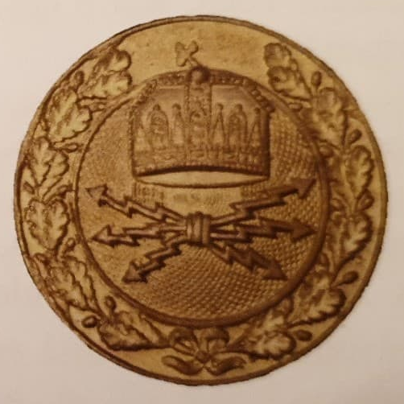
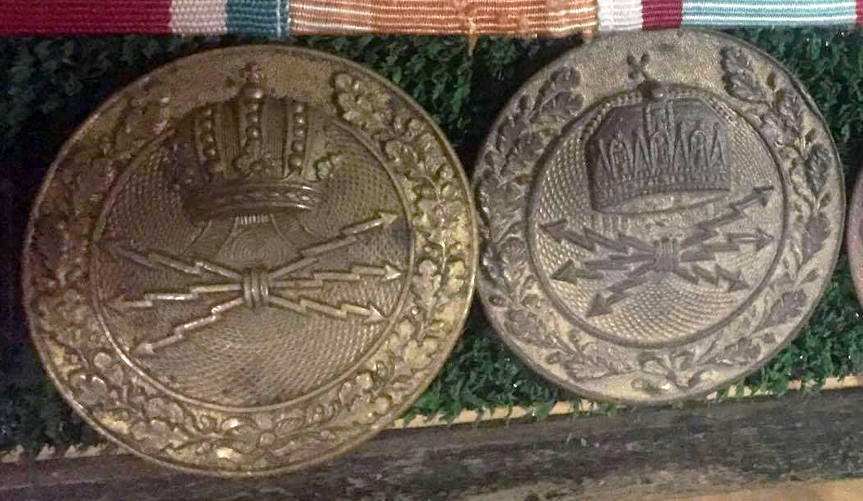
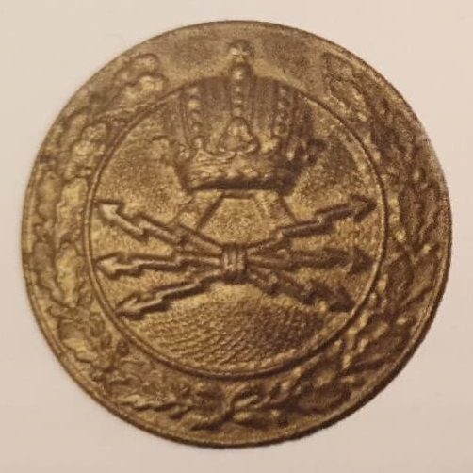
Magyar és osztrák ügyességi jelvények

Slide 37
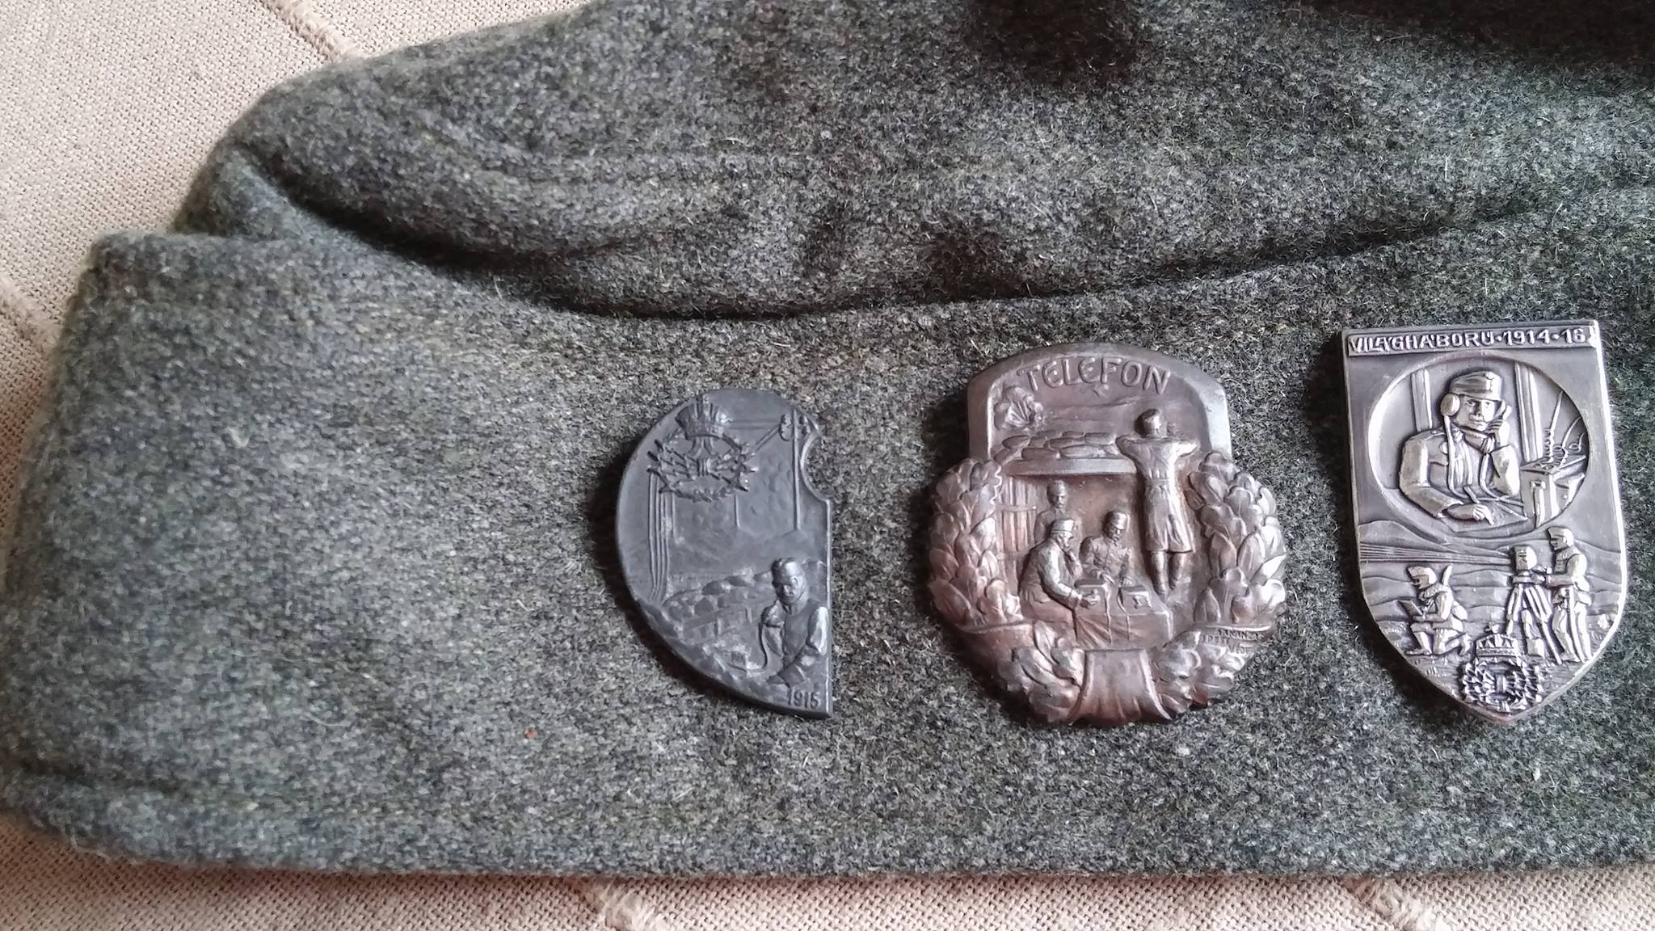
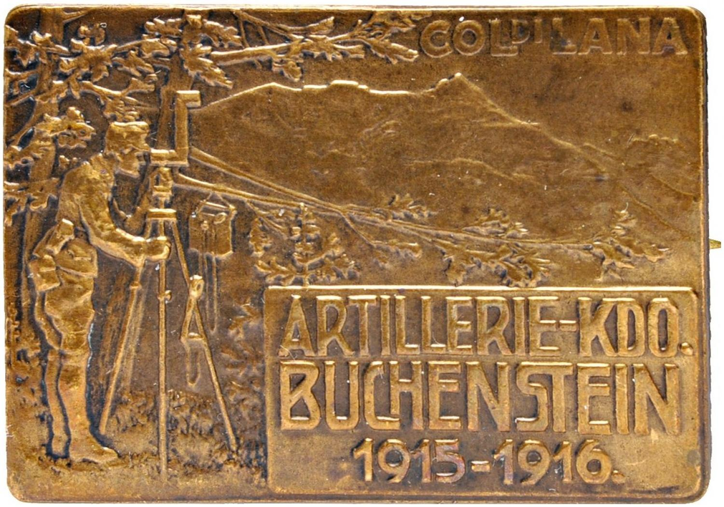
Sapkajelvények

Slide 38


Kávéscsésze, gyűrű
A M. Kir. Honv. Közp. Táv. Isk. gyűrűje

Slide 39

HTE – Hírközlési és Informatikai Tudományos Egyesület Technikatörténeti Szakosztály
Várunk tagjaink közé!

Slide 40

Köszönöm a figyelmet!

